Slide 1
申请流程

Slide 2
说明
不需要在网上办事大厅申请的有：
1.协会内部会议，内部培训
2.申请工一216并不需要时长
比如：干事课不需要在网上办事大厅申请。公开课在教室举办需要
在网上办事大厅申请。因为需要申请时长，所以也要在网上办事大
厅申请，而且还要走高频活动通道（一次性申请完所有公开课）。

Slide 3
申请教室
提前9个工作日与指导老师沟通 ->
确定地点（教二/教四）和时间（周五18：00-周日18：00）->
到老师处拿三联表并到隔壁工一 213-2盖章->
把教室借用单交给：行政楼320教务处 ->
询问老师电子版三联表 ->
在网上办事大厅提交相关材料（提前5-8个工作日提交申请） ->
第三天去教务处拿回教室借用单，自身留存 ->
如果上面多媒体存根没被撕下，把多媒体存根交到教3-208 ->

Slide 4
申请教室
如果活动当天需要用到多媒体，活动前一天，提前询问老师。如果
活动当天，老师有空，就在活动当天到老师处取多媒体卡。如果老
师没空，则活动前一天到老师处取多媒体卡。

Slide 5
申请工一216
到指导老师处申请 ->
活动当天到老师处说明，然后到隔壁办公室取钥匙 ->
活动结束后，记得门窗关好。

Slide 6
申请工一机房
提前1个月跟指导老师说明

Slide 7
申请摊位
网上办事大厅申请

Slide 8
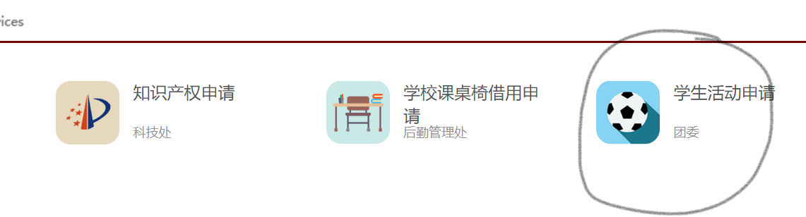
入口
网上办事大厅：https://e.gdut.edu.cn/taskcenter/workflow/index

Slide 9
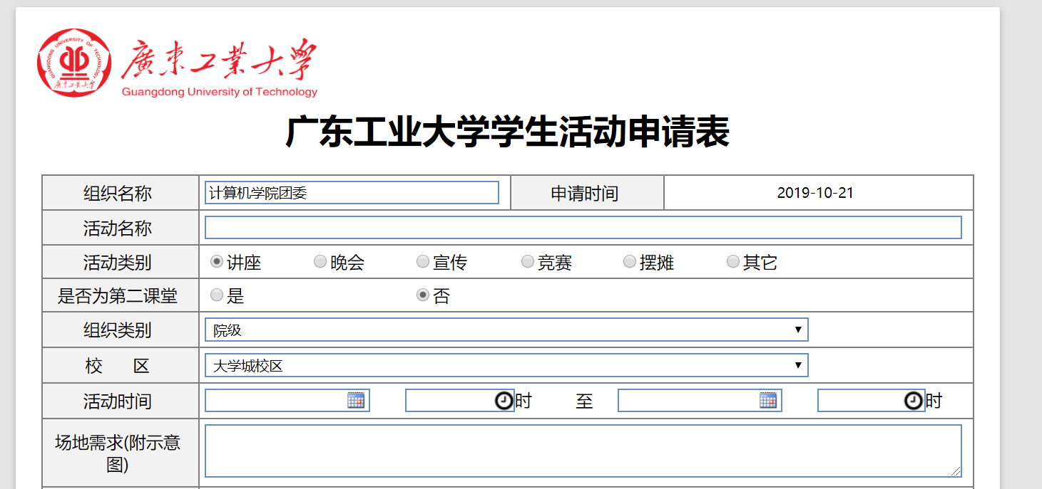
申请表

Slide 10
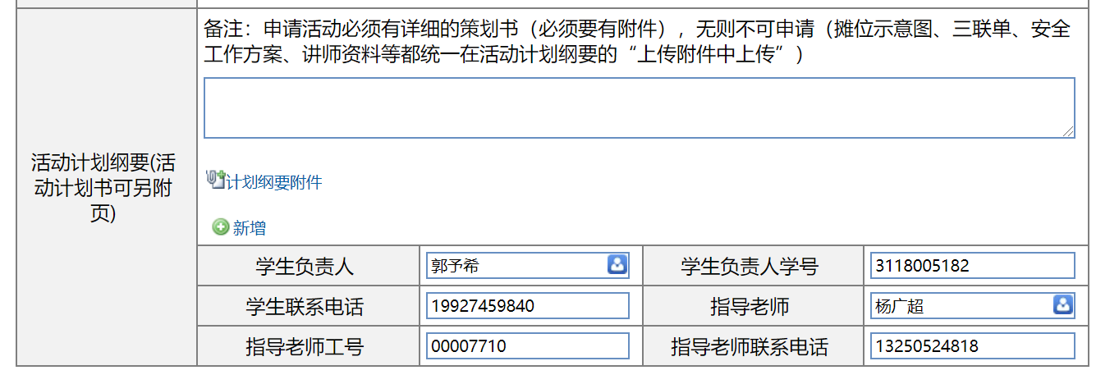
申请表

Slide 11
申请表
活动名称：如果要在第二课堂上线，名称最后要注明（大学城校区）
活动类别：
宣讲会 -> 讲座
展板 -> 宣传
招新摊位 -> 摆摊
公开课(会员培训) -> 讲座
月赛/新生赛 -> 竞赛

Slide 12
申请表
第二课堂：
原则：要申请时长就选是，否则填否，除公开课以外
干事课：不需要时长
宣讲会/比赛：需要时长
公开课：需要时长，但因为走高频通道，所以选否

Slide 13
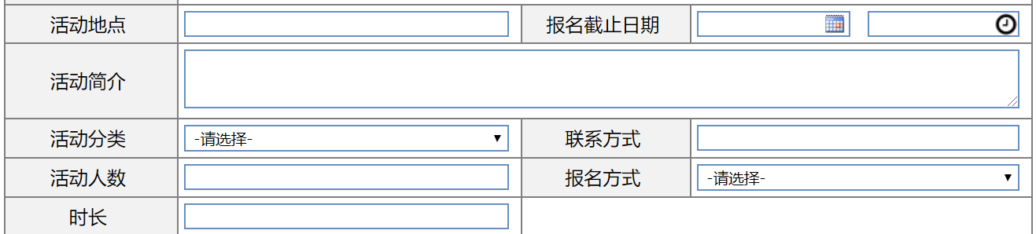
申请表
第二课堂：
如果选“是”，会有如下表格：

Slide 14
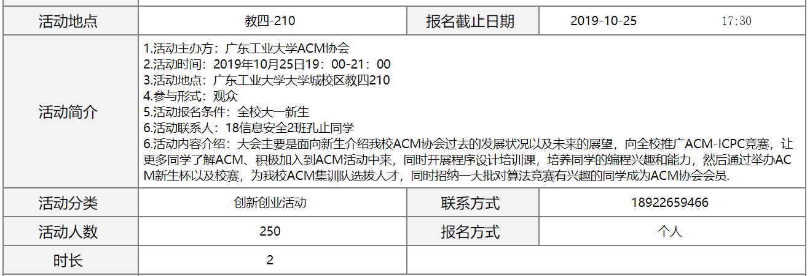
申请表
第二课堂：例子

Slide 15
申请表
第二课堂：注意事项
1.报名截止时间至少比活动开始时间提前1小时（原因：截止时间
过后管理员才能开启签到，有些人会提早过来活动场地）
2.联系方式填上面活动联系人的联系方式
3.活动人数要比预期人数至少高50人
4.活动简介的内容不超过300字（活动简介是直接会在趣拓校园展
示的）

Slide 16
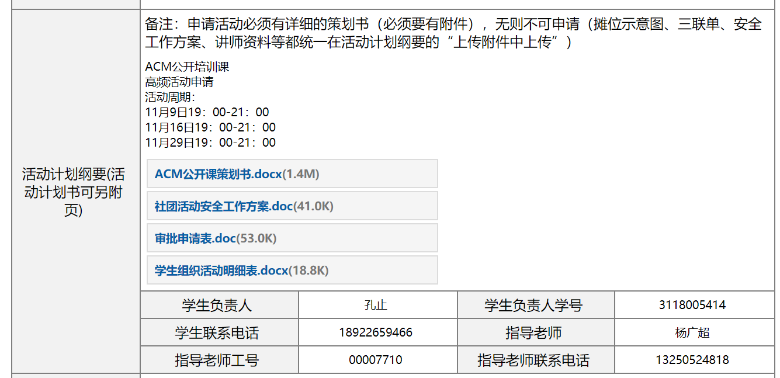
申请表
活动计划纲要：

Slide 17
申请表
活动计划纲要：
纲要内容：复制活动名称
普通申请附件：三联单、策划书、安全工作方案、申请表（审批表）
组织活动明细表
展板申请：策划书，摊位申请示意图

Slide 18
申请表
学生负责人：填部长
指导老师：杨广超老师
按照图片的内容填写就可以了
（ps：每年学生负责人和指导老师都会换的，注意更新信息）

Slide 19
申请表
注意事项：
1.提交申请表的时间：活动时间前6-8个工作日，不熟悉建议提前8-10个工作日提交。
2.每天留意申请表的审核进度，看是否被返回修改
3.到申请确认阶段，把表打印好，在中午13:15-14:15交给校团委
（校团委位置：教6-301-1）（交表要注意：贴纸编号，资金来源和金额），第二天同样时间到校团委取表
4.关于展板的申请表要贴到展板背面
5.打印出来的申请表要填流水号

Slide 20
公开课
公开课（之前为会员培训）属于高频活动
如果公开课申请的场地是教室，要在网上办事大厅提交相关材料。
并且要修改原策划书的内容（详情看高频活动图片）

Slide 21
第二课堂（趣拓校园）
管理员是谁：网上申请表的学生负责人为管理员
管理员权限：设置签到员，并开启签到/签退功能
签到员：签到员可以进行签到签退操作（注：签到员本身可能也要
签到签退）
管理员开启签到/签退后，签到员才能进行签到/签退

Slide 22
第二课堂（趣拓校园）
管理员：
签到开启时间：活动截止时间过后
签退开始时间：活动开始后
在活动时间内可以切换签到/签退
管理员还可以进行报名审核，设置已报名人员为签到员

Slide 23
第二课堂（趣拓校园）
活动人员：
记得活动结束后，要提醒同学提交作业后，才能获得时长。

